Slide 1
計量値
数値データ
計数値
データ
言語データ
計量値：測定して量るもので、温度、長さ、時間といった連続的に変化する値
計数値：数えるもので、個数、人数、欠点数といった離散的に変化する値

Slide 2

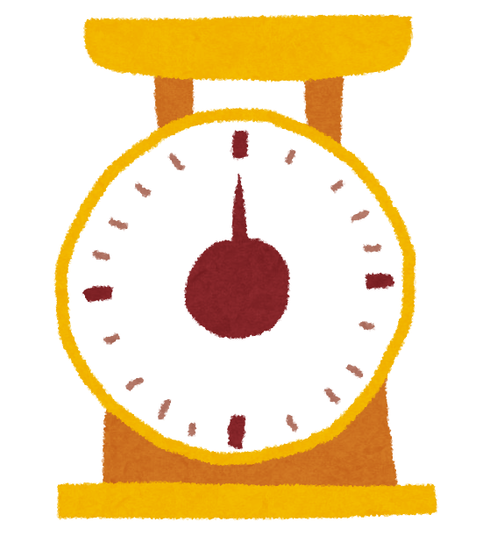


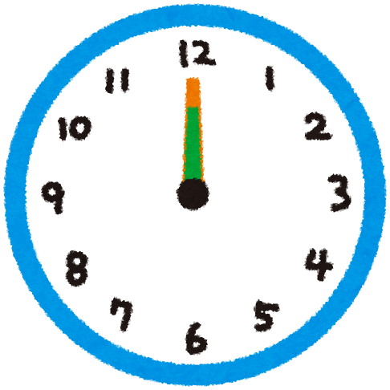
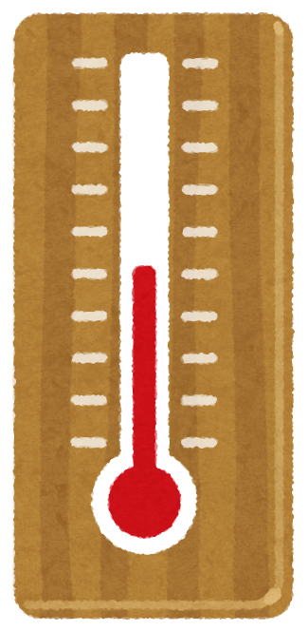

計量値
計数値
長さ
人数
重さ
欠点数
時間
個数
温度

Slide 3








データの性質
計量値
データの種類
平均値
サンプルサイズ
n < 10
$\overline{X}−R$管理図
n > 10
$\overline{X}−s$管理図
中央値
$Me−R$管理図
n = 1
$X−Rs$管理図
計数値
不良数
一定
データの種類
サンプルサイズ
$np$管理図
不定
$p$管理図
欠点数
サンプルサイズ
一定
$c$管理図
不定
$u$管理図

Slide 4
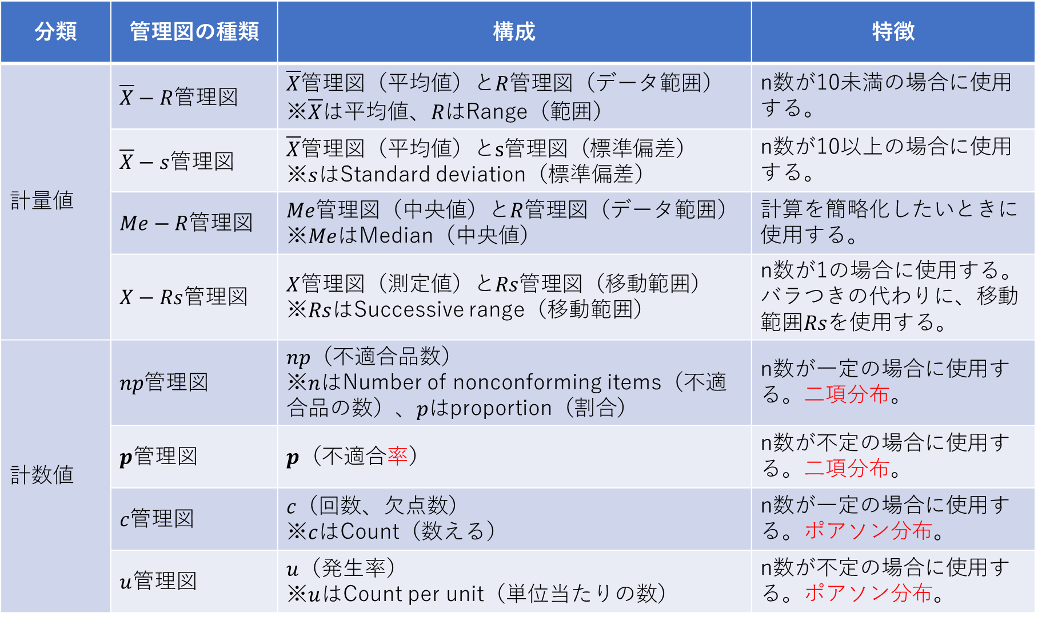
分類 | 管理図の種類 | 構成 | 特徴
計量値 | $\overline{X}−R$管理図 | $\overline{X}$管理図（平均値）と$R$管理図（データ範囲） ※$\overline{X}$は平均値、$Rは$Range（範囲） | n数が10未満の場合に使用する。
 | $\overline{X}−s$管理図 | $\overline{X}$管理図（平均値）と$s$管理図（標準偏差） ※$s$はStandard deviation（標準偏差） | n数が10以上の場合に使用する。
 | $Me−R$管理図 | $Me$管理図（中央値）と$R$管理図（データ範囲） ※$Me$はMedian（中央値） | 計算を簡略化したいときに使用する。
 | $X−Rs$管理図 | $X$管理図（測定値）と$Rs$管理図（移動範囲） ※$Rs$はSuccessive range（移動範囲） | n数が1の場合に使用する。 バラつきの代わりに、移動範囲$Rs$を使用する。
計数値 | $np$管理図 | $np$（不適合品数） ※$n$はNumber of nonconforming items（不適合品の数）、$p$はproportion（割合） | n数が一定の場合に使用する。二項分布。
 | 𝒑管理図 | 𝒑（不適合率） | n数が不定の場合に使用する。二項分布。
 | $c$管理図 | $c$（回数、欠点数） ※$c$はCount（数える） | n数が一定の場合に使用する。ポアソン分布。
 | $u$管理図 | $u$（発生率） ※$u$はCount per unit（単位当たりの数） | n数が不定の場合に使用する。ポアソン分布。

Slide 5
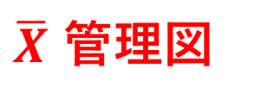

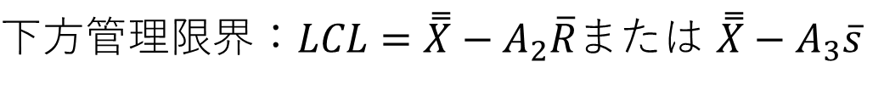
$\overline{X}$ 管理図
$$中心線：CL=\overset{̿}{X}$$
$上方管理限界：UCL=\overset{̿}{X}+A_{2}\overline{R}$ または $\overset{̿}{X}+A_{3}\overline{s}$
$下方管理限界：LCL=\overset{̿}{X}−A_{2}\overline{R}$または $\overset{̿}{X}−A_{3}\overline{s}$

Slide 6

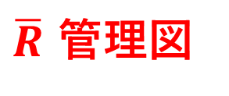


$\overline{R}$ 管理図
$$中心線：CL=\overline{R}$$
$$上方管理限界：UCL=D_{4}\overline{R}$$
$$下方管理限界：LCL=D_{3}\overline{R}$$

Slide 7



s 管理図
$$中心線：CL=\overline{s}$$
$$上方管理限界：UCL=B_{4}\overline{s}$$
$$下方管理限界：LCL=B_{3}\overline{s}$$

Slide 8
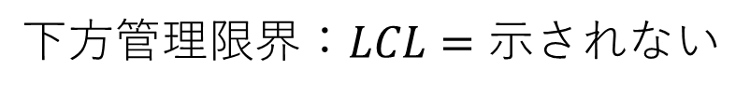


Rm 管理図
$$中心線：CL=\overline{Rm}$$
$$上方管理限界：UCL=3.267\overline{Rm}$$
$下方管理限界：LCL=$ 示されない

Slide 9
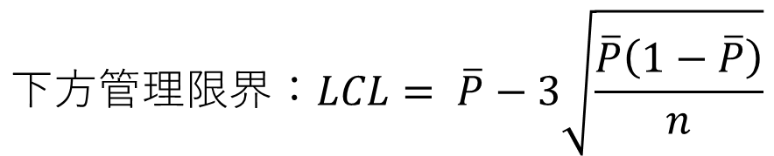
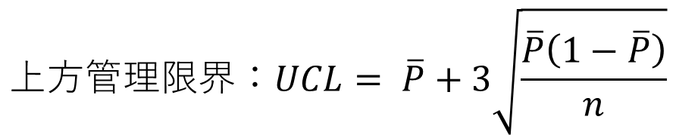
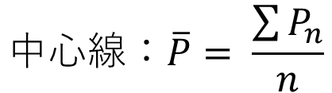
P管理図
$$中心線：\overline{P}= \frac{\sum{P_{n}}}{n}$$
$$上方管理限界：UCL= \overline{P}+3\sqrt{\frac{\overline{P}\left(1−\overline{P}\right)}{n}}$$
$$下方管理限界：LCL= \overline{P}−3\sqrt{\frac{\overline{P}\left(1−\overline{P}\right)}{n}}$$

Slide 10

c 管理図
$$中心線：CL=\overline{c}$$
$$上方管理限界：UCL= \overline{c}+3\sqrt{\overline{c}}$$
$$下方管理限界：LCL= \overline{c}−3\sqrt{\overline{c}}$$

Slide 11
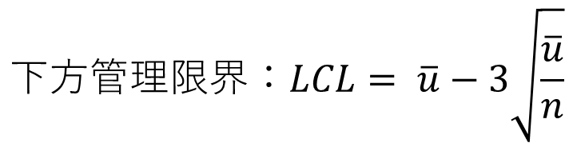
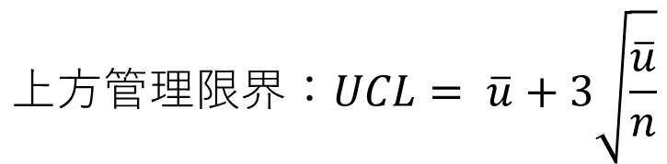

u 管理図
$$中心線：CL=\overline{u}$$
$$上方管理限界：UCL= \overline{u}+3\sqrt{\frac{\overline{u}}{n}}$$
$$下方管理限界：LCL= \overline{u}−3\sqrt{\frac{\overline{u}}{n}}$$

Slide 12
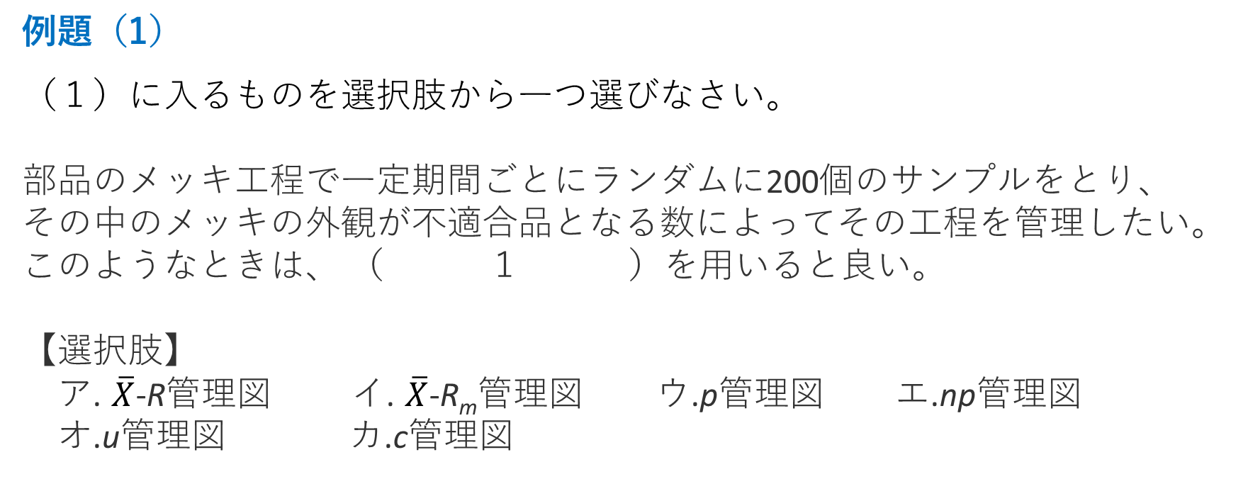
例題（1）
（１）に入るものを選択肢から一つ選びなさい。
部品のメッキ工程で一定期間ごとにランダムに200個のサンプルをとり、その中のメッキの外観が不適合品となる数によってその工程を管理したい。このようなときは、 （ １ ）を用いると良い。
【選択肢】
ア. $\overline{X}$-R管理図 イ. $\overline{X}$-R_{m}管理図 ウ.p管理図 エ.np管理図
オ.u管理図 カ.c管理図

Slide 13
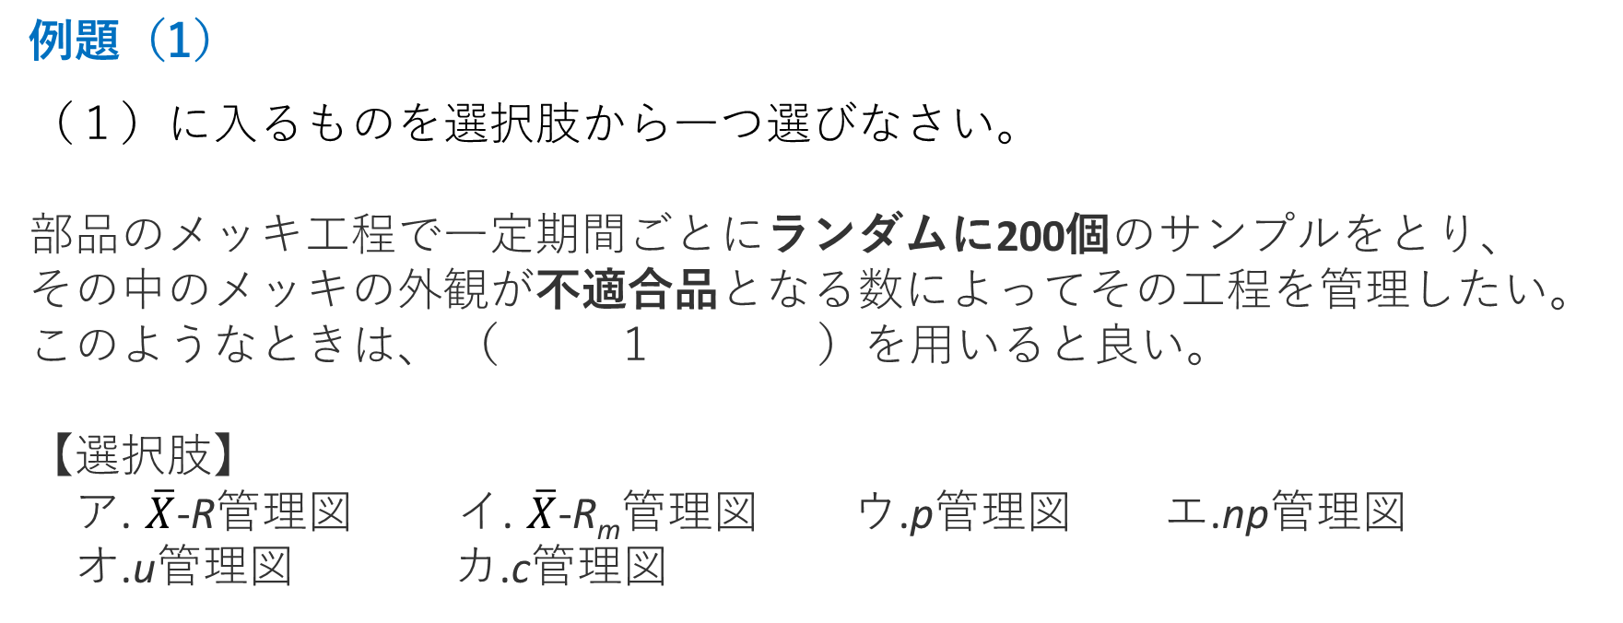
例題（1）
（１）に入るものを選択肢から一つ選びなさい。
部品のメッキ工程で一定期間ごとにランダムに200個のサンプルをとり、その中のメッキの外観が不適合品となる数によってその工程を管理したい。このようなときは、 （ １ ）を用いると良い。
【選択肢】
ア. $\overline{X}$-R管理図 イ. $\overline{X}$-R_{m}管理図 ウ.p管理図 エ.np管理図
オ.u管理図 カ.c管理図
エ.np管理図

Slide 14
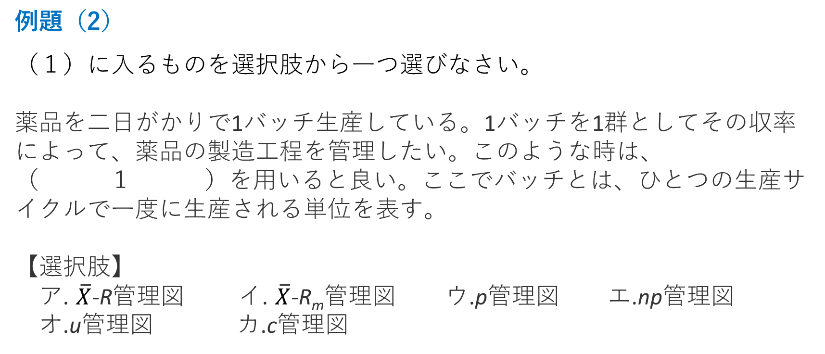
例題（2）
（１）に入るものを選択肢から一つ選びなさい。
薬品を二日がかりで1バッチ生産している。1バッチを1群としてその収率によって、薬品の製造工程を管理したい。このような時は、（ １ ）を用いると良い。ここでバッチとは、ひとつの生産サイクルで一度に生産される単位を表す。
【選択肢】
ア. $\overline{X}$-R管理図 イ. $\overline{X}$-R_{m}管理図 ウ.p管理図 エ.np管理図
オ.u管理図 カ.c管理図

Slide 15

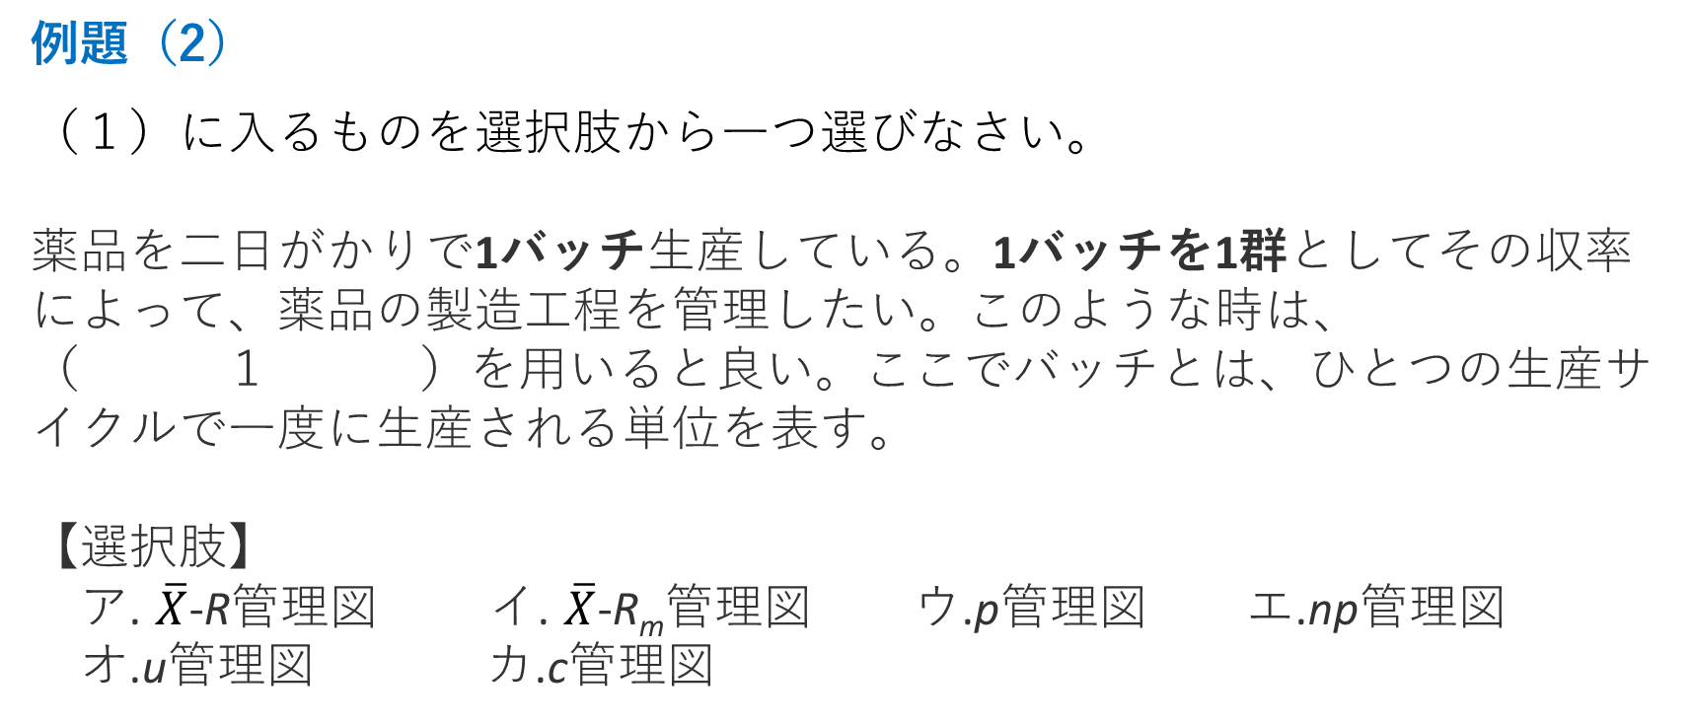
例題（2）
（１）に入るものを選択肢から一つ選びなさい。
薬品を二日がかりで1バッチ生産している。1バッチを1群としてその収率によって、薬品の製造工程を管理したい。このような時は、（ １ ）を用いると良い。ここでバッチとは、ひとつの生産サイクルで一度に生産される単位を表す。
【選択肢】
ア. $\overline{X}$-R管理図 イ. $\overline{X}$-R_{m}管理図 ウ.p管理図 エ.np管理図
オ.u管理図 カ.c管理図
イ. $\overline{X}$-R_{m}管理図

Slide 16
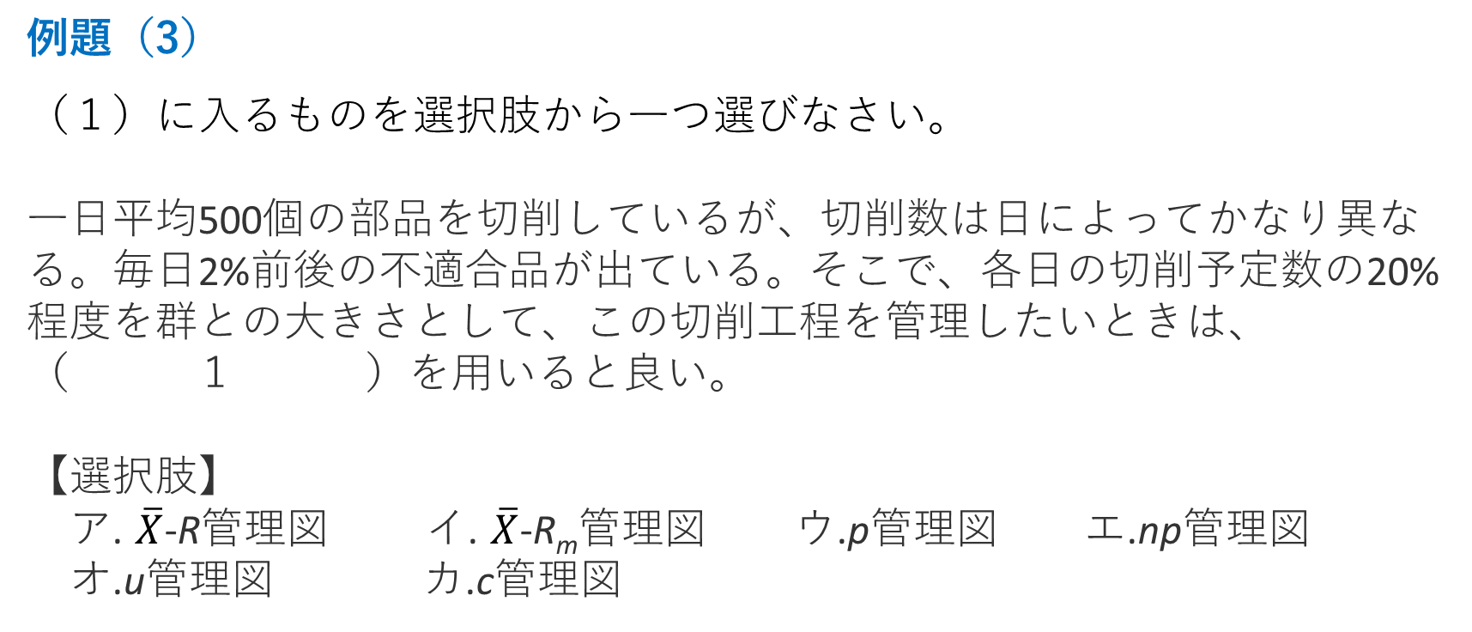
例題（3）
（１）に入るものを選択肢から一つ選びなさい。
一日平均500個の部品を切削しているが、切削数は日によってかなり異なる。毎日2%前後の不適合品が出ている。そこで、各日の切削予定数の20%程度を群との大きさとして、この切削工程を管理したいときは、（ １ ）を用いると良い。
【選択肢】
ア. $\overline{X}$-R管理図 イ. $\overline{X}$-R_{m}管理図 ウ.p管理図 エ.np管理図
オ.u管理図 カ.c管理図

Slide 17
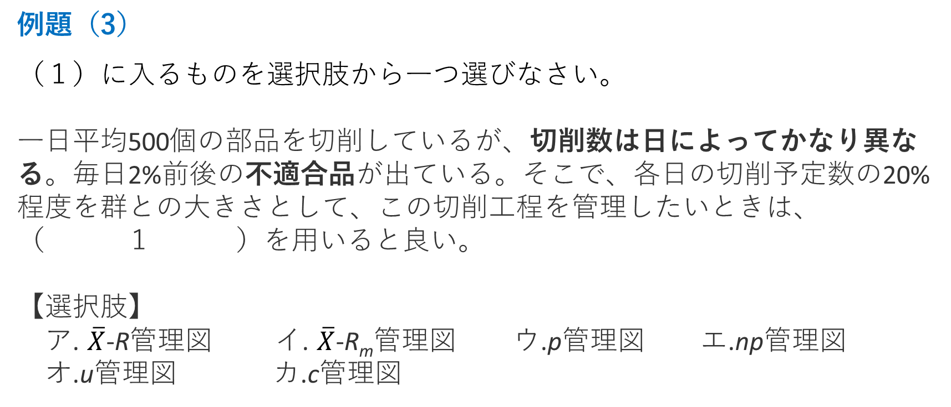
例題（3）
（１）に入るものを選択肢から一つ選びなさい。
一日平均500個の部品を切削しているが、切削数は日によってかなり異なる。毎日2%前後の不適合品が出ている。そこで、各日の切削予定数の20%程度を群との大きさとして、この切削工程を管理したいときは、（ １ ）を用いると良い。
【選択肢】
ア. $\overline{X}$-R管理図 イ. $\overline{X}$-R_{m}管理図 ウ.p管理図 エ.np管理図
オ.u管理図 カ.c管理図
ウ. p 管理図

Slide 18
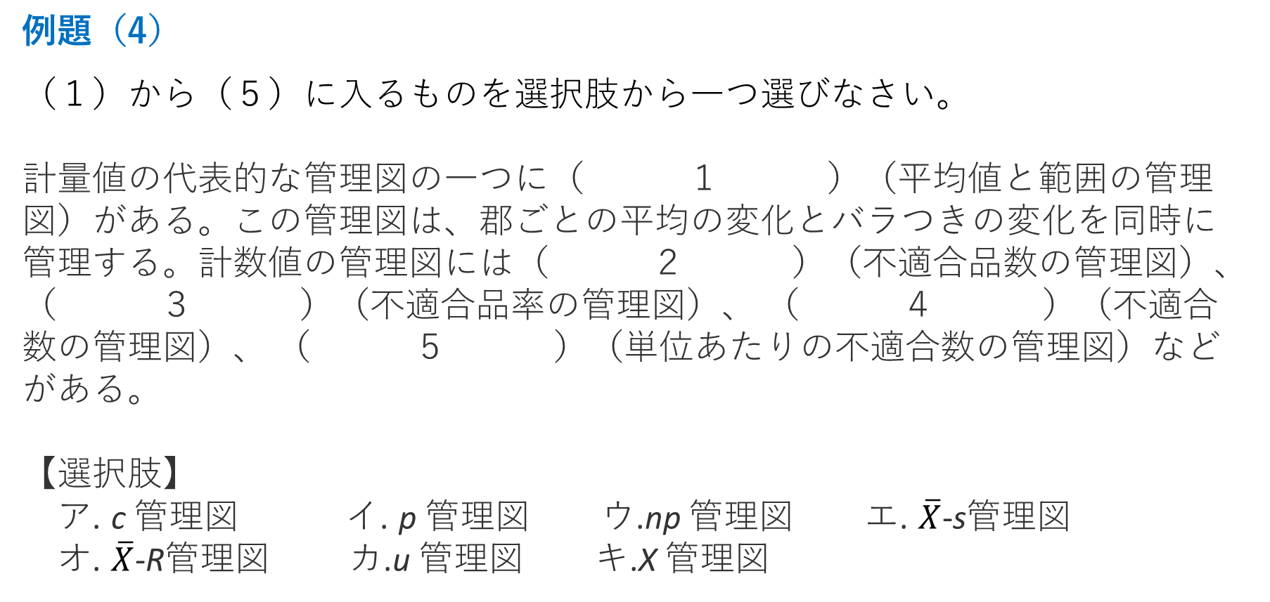
例題（4）
（１）から（５）に入るものを選択肢から一つ選びなさい。
計量値の代表的な管理図の一つに（ １ ）（平均値と範囲の管理図）がある。この管理図は、郡ごとの平均の変化とバラつきの変化を同時に管理する。計数値の管理図には（ ２ ）（不適合品数の管理図）、 （ ３ ）（不適合品率の管理図）、 （ ４ ）（不適合数の管理図）、 （ ５ ）（単位あたりの不適合数の管理図）などがある。
【選択肢】
ア. c 管理図 イ. p 管理図 ウ.np 管理図 エ. $\overline{X}$-s管理図
オ. $\overline{X}$-R管理図 カ.u 管理図 キ.X 管理図

Slide 19

例題（4）
（１）から（５）に入るものを選択肢から一つ選びなさい。
計量値の代表的な管理図の一つに（ １ ）（平均値と範囲の管理図）がある。この管理図は、郡ごとの平均の変化とバラつきの変化を同時に管理する。計数値の管理図には（ ２ ）（不適合品数の管理図）、 （ ３ ）（不適合品率の管理図）、 （ ４ ）（不適合数の管理図）、 （ ５ ）（単位あたりの不適合数の管理図）などがある。
【選択肢】
ア. c 管理図 イ. p 管理図 ウ.np 管理図 エ. $\overline{X}$-s管理図
オ. $\overline{X}$-R管理図 カ.u 管理図 キ.X 管理図
オ. $\overline{X}$-R管理図
ウ.np 管理図
イ.p 管理図
ア.c 管理図
カ.u 管理図

Slide 20
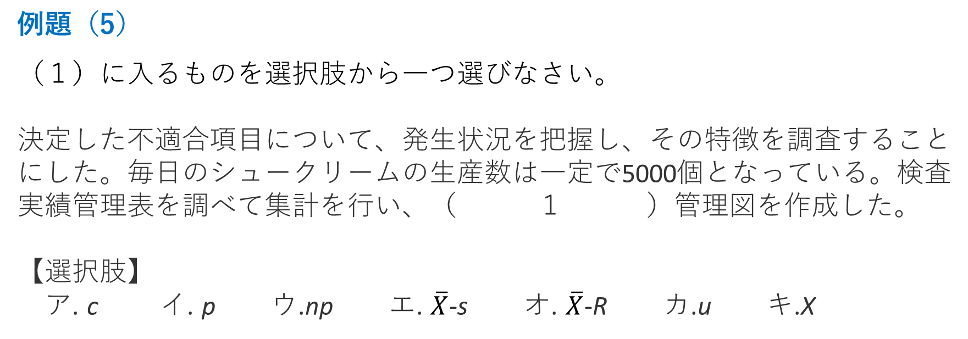
例題（5）
（１）に入るものを選択肢から一つ選びなさい。
決定した不適合項目について、発生状況を把握し、その特徴を調査することにした。毎日のシュークリームの生産数は一定で5000個となっている。検査実績管理表を調べて集計を行い、（ １ ）管理図を作成した。
【選択肢】
ア. c イ. p ウ.np エ. $\overline{X}$-s オ. $\overline{X}$-R カ.u キ.X

Slide 21
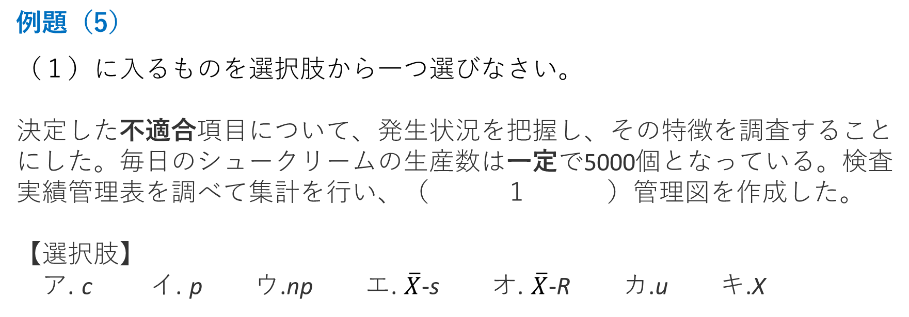
例題（5）
（１）に入るものを選択肢から一つ選びなさい。
決定した不適合項目について、発生状況を把握し、その特徴を調査することにした。毎日のシュークリームの生産数は一定で5000個となっている。検査実績管理表を調べて集計を行い、（ １ ）管理図を作成した。
【選択肢】
ア. c イ. p ウ.np エ. $\overline{X}$-s オ. $\overline{X}$-R カ.u キ.X
ウ.np

